Slide 1

kahdet markkinat

Slide 2
Kahdet markkinat
Digitaalinen
-Käyttö yleistynyt suuresti mobiililaitteiden yleistyttyä kuluttajien keskuudessa
Perinteinen printti
-Suosio rajussa laskussa mm. korkeiden kustannusten takia

Slide 3
ansaintalogiikka
Miten rahoitetaan?

Slide 4
Printti
Digi
-Mainokset
-Lehtien myynti (tilaukset ja irtonumerot)
-Mainokset
-Joissain tapauksissa lukuoikeudesta pitää maksaa

Slide 5
Digitaalisen julkaisun edut
Digitaalinen lehti
-Päivittyy nopeammin
-Helpompi/nopeampi päästä käsiksi
-Säästää jakelu- ja painokustannuksissa

Slide 6
pidempiaikainen muutos

Slide 7
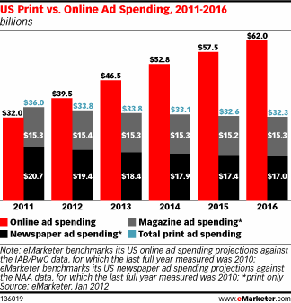
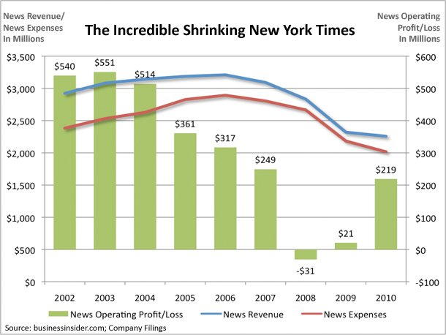
Digilehdet kasvattavat suosiotaan perinteisen lehdistön kustannuksella

Slide 8
tämän hetkinen suunta
Mihin nämä markkinat ovat menossa?

Slide 9


Tänä vuonna maksumuurin taakse siirtyneet verkkolehdet:
Keskisuomalainen
Raahen Seutu
Pyhäjokiseutu
Vasabladet
Österbottens Tidning
Syd-Österbotten
Hufvudstadsbladet
Lähitulevaisuudessa siirtyvät:
Etelä-Suomen Sanomat
Aamulehti
“Ne verkkosivustot, jotka onnistuvat tässä (ilmainen pääsy sivustolle), panostavat enemmän skandaaleihin ja viihteeseen. Suomessa ja Ruotsissa laatusisältöön panostavat verkkosivustot siirtyvät maksumuurin taakse.”
– Jens Berg, päätoimittaja HBL
“Tablettitietokonebuumin aloittanut Applen iPad on muuttanut sekä paperijulkaisujen että mobiilialan markkinoita.”
– Björn “Nalle” Wahlroos, Talouselämässä

Slide 10
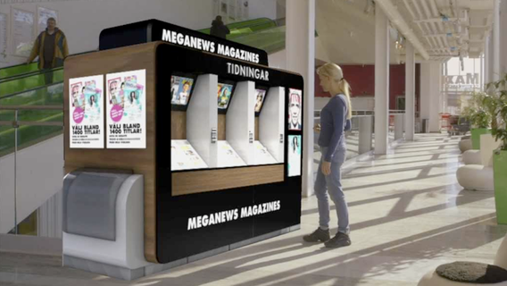
Lehtiautomaatti Tukholmassa tulostaa haluamasi lehden paikan päällä 2 minuutissa. Tällä hetkellä valikoimassa jopa 200 lehteä!
Meganews Magazines
- n. 60% ympäristöystävällisempi vaihtoehto verrattuna perinteisiin paino- ja jakelumenetelmiin
- Lataa tuoreimmat versiot suoraan verkosta
- Perinteisessä lehtijakelussa n.30-40% ovat palautuksia, joista aiheutuu kustannuksia.
- Väliaikainen printtimedian elvytys vai pysyvä ratkaisu?

Slide 11
Case “New York Times”
Digiversion tulot: 360 milj. , joista 200 milj. tulee mainoksista ja noin 150 milj. nettilukuoikeusmaksuista
Koska lehti tekee näin hyvää voittoa (kulujen vähentämisen jälkeenkin), on sillä varaa ylläpitää erittäin korkeaa journalismin tasoa.
Artikkelissa spekuloidaan että lehdellä tulisi olla mahdollisuus ylläpitää 850 ihmisen uutistoimitusta.
Kirjoittaja kuitenkin muistuttaa että se on vähemmän kuin NY Timesin tämän hetken 1100 ihmisen uutishuone.
Printtipuoli, joka vastaa suurimmasta osasta lehden n. 2 miljardin dollarin tuloista, on kutistumassa ja leikkauksia joudutaan tekemään.

Slide 12
yhteenveto
Printtipuolen kuolemaa on pelätty ja ennusteltu pitkin matkaa, mutta tällä hetkellä perinteinen media näyttäisi vielä pitävän puoliaan (ainakin Suomen niemellä).
Esimerkiksi Suomessa, kaikista “varteenotettavista lehdistä” on olemassa myös printtiversio

